Slide 1
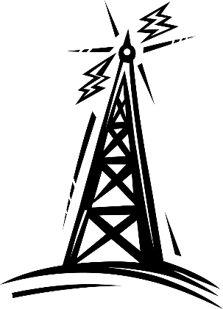
ПРОЕКТ МНОГОПОЛЬЗОВАТЕЛЬСКАЯ ИГРА «Tower battle»
Проектную работу выполняли студенты РТУ МИРЭА группы ИКБО-09—18,ИКБО-17-18,
ИКБО-08-18:
Валяев Д.А
Андреев И.К
Ахметов Д.Б
Корчиков М.Д

Slide 2
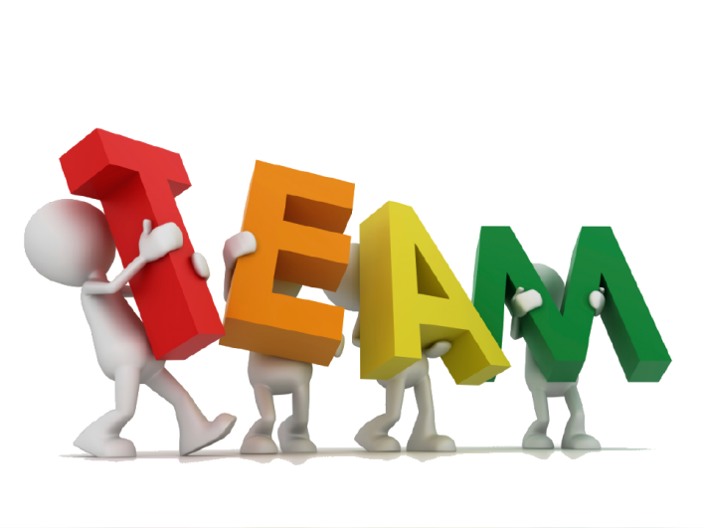
СОСТАВ КОМАНДЫ
Андреев И.К. - Team Leader, Tester
Ахметов Д.Б. - Quality assurance, Technical Writer, Tester
Валяев Д.А. - Tech Leader, Developer, User Interface Designer
Корчиков М.Д. – Database Administrator, Project Manager, Tester
MOSCOW

Slide 3
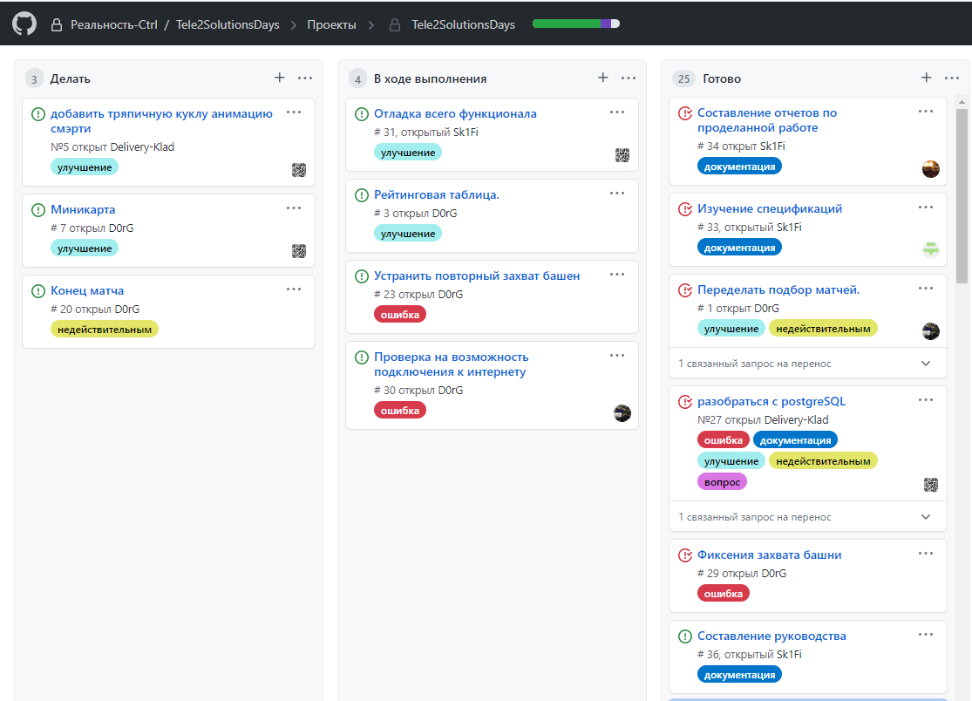
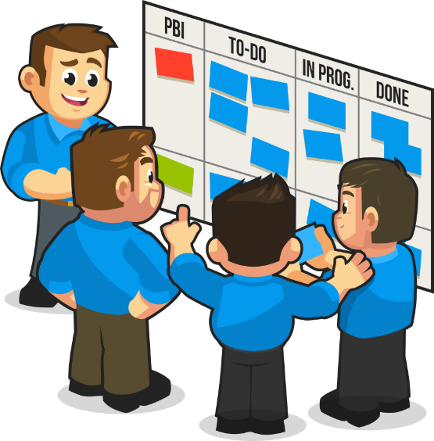
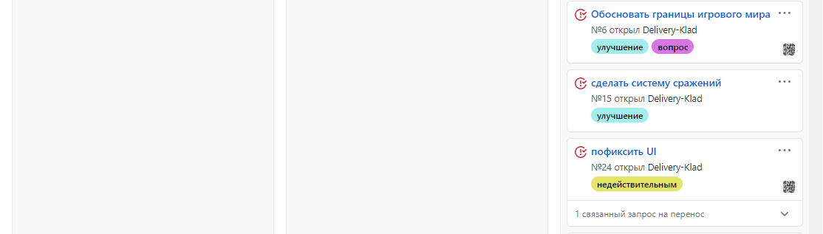
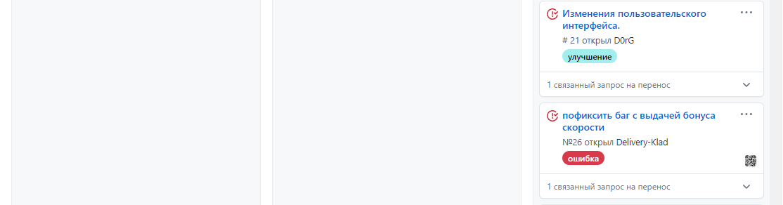
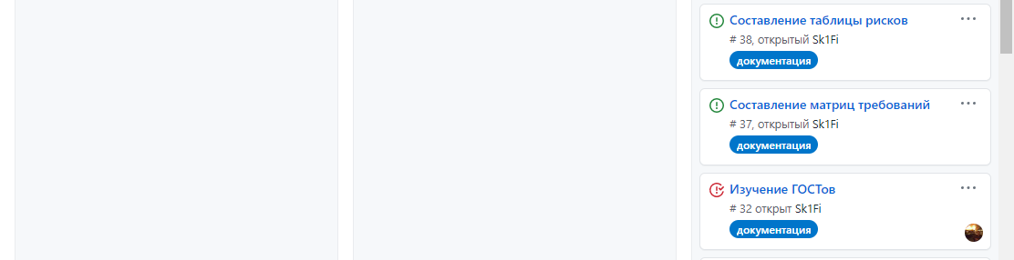
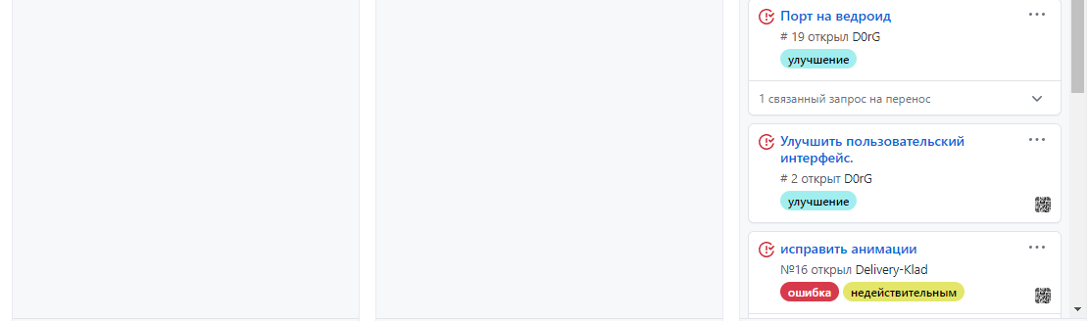
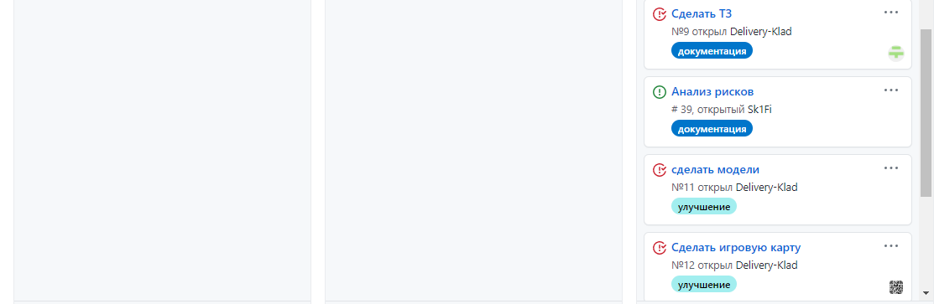
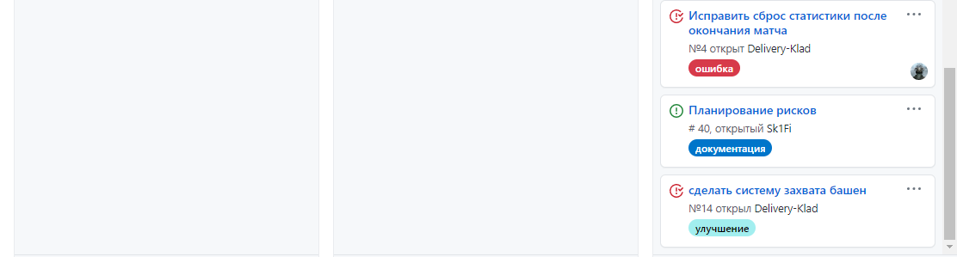
Канбан-доска GitHub

Slide 4


Назначение системы и цели её создания
Проект «Tower battle» представляет собой многопользовательскую игру для развлечения пользователя любой возрастной категории, а так же привлечения новой аудитории в сфере телекоммуникации. В данной игре игрокам предстоит за определенное время занять наибольшее количество вышек телекоммуникационной связи. Подобная концепция должна разнообразить геймплей и заставить игроков придумывать разнообразные стратегии победы.
Цель проекта: создать такую многопользовательскую игру,в которую человек мог бы играть в любое свободное время и получать от этого удовольствие. Для этого необходимо реализовать приятный интерфейс для пользователя, а также позаботиться о функциональной составляющей.

Slide 5

Актуальные Функциональные требования к системе
Игровая логика:
Подключение клиентского приложения к серверу
Подбор игроков
Ожидание 4-ех активных игроков
Запуск игровой сессии с четырьмя игроками
Сражения между игроками
Вывод информации о захваченной башни
Подсчет баллов каждой команды
По завершению матча очистка статистики
Завершение матча
Механика:
Распределение пользователей по командам.
Передвижение
Захват башни
Перехват захваченной башни.
Выдача бонусов
Аннулирование бонусов
Вывод победителя
Переход в главное меню
Игровые режимы:
DM(Deathmatch)

Slide 6
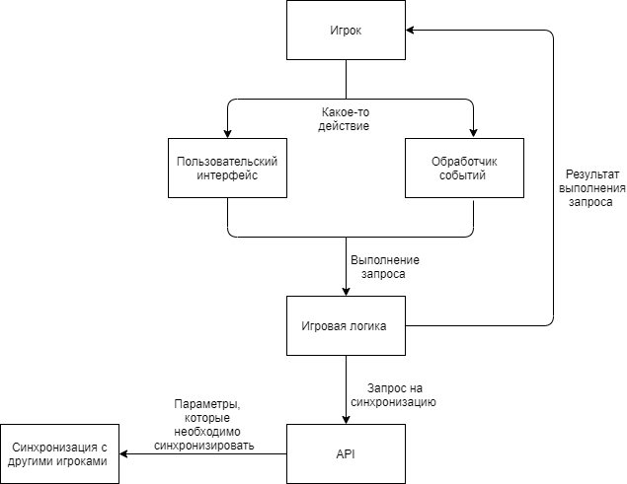
АРХИТЕКТУРА СИСТЕМЫ

Slide 7





Используемые при разработке технологии и средства
Unity
Blender
Photon PUN
MS Office
GitHub(Канбан-доска)

Slide 8
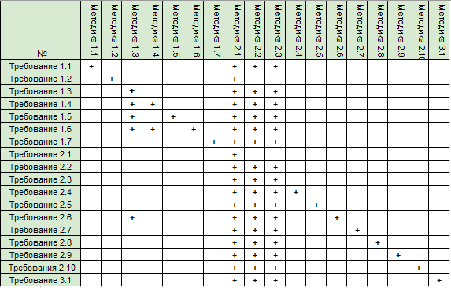
Матрица соответствия требований

Slide 9
Список тест-кейсов часть1
Методика проведения проверки механики «Распределение пользователей по командам»
Методика проведения проверки механики «Передвижение»
Методика проведения проверки механики «Захват башни»
Методика проведения проверки механики «Перезахват захваченной башни»
Методика проведения проверки механики «Выдача бонусов»
Методика проведения проверки механики «Аннулирование бонусов»
Методика проведения проверки механики «Вывод победителя»
Методика проведения проверки игрового режима «ДМ»
Методика проведения проверки игровой логики «Подключение к серверу»
Методика проведения проверки игровой логики «Подбор игроков»
Методика проведения проверки игровой логики «Ожидание 4-ех активных игроков»

Slide 10
Список тест-кейсов часть2
Методика проведения проверки игровой логики «Запуск игровой сессии с 4-мя игроками»
Шаги проверки:
Запустить игру.
Начать подбор игроков.
Дождаться подбора игроков.
Ожидаемый результат:
Проверка считается успешной если игроки были подобраны, команды корректно сформированы, и игра началась.
Методика проведения проверки игровой логики «Атака»
Методика проведения проверки игровой логики «Вывод информации о захваченной башни»
Методика проведения проверки игровой логики «Подсчет баллов каждой команды»
Методика проведения проверки игровой логики «Вывод победителя»
Методика проведения проверки игровой логики «Очистка статистки»
Методика проведения проверки игровой логики «Завершение матча»
Методика проведения проверки игровой логики «Переход в главное меню»

Slide 11
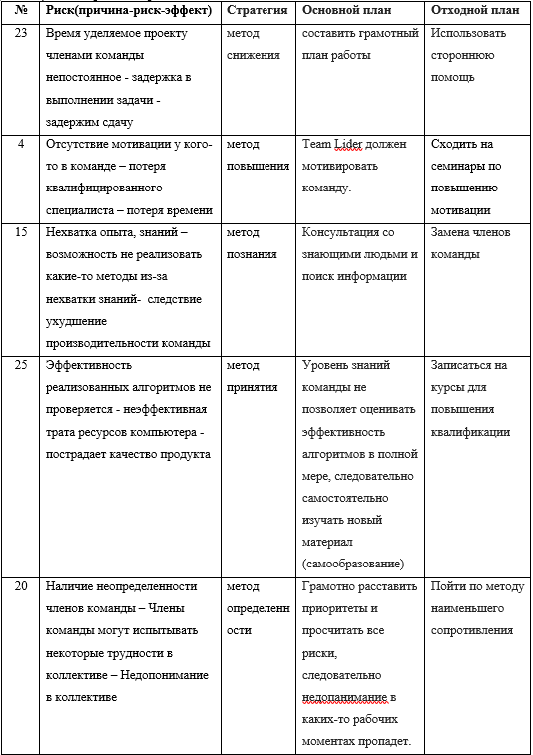
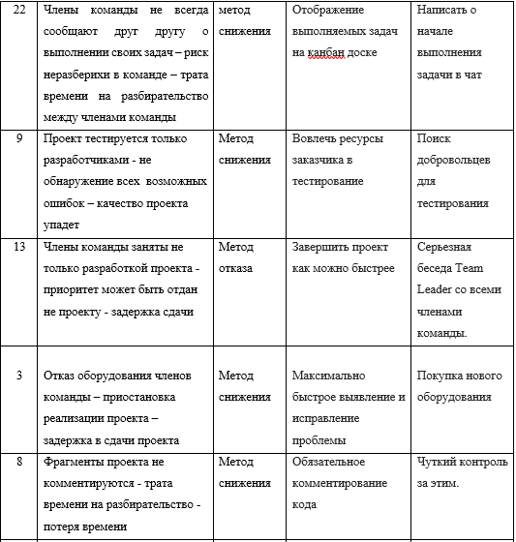


Риски

Slide 12
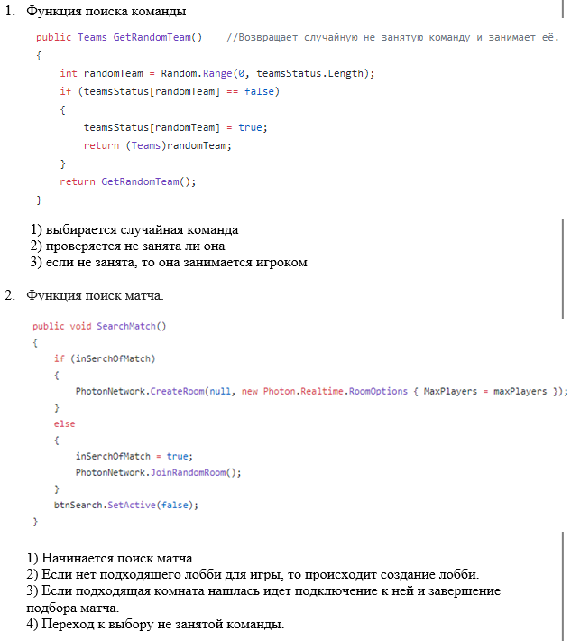
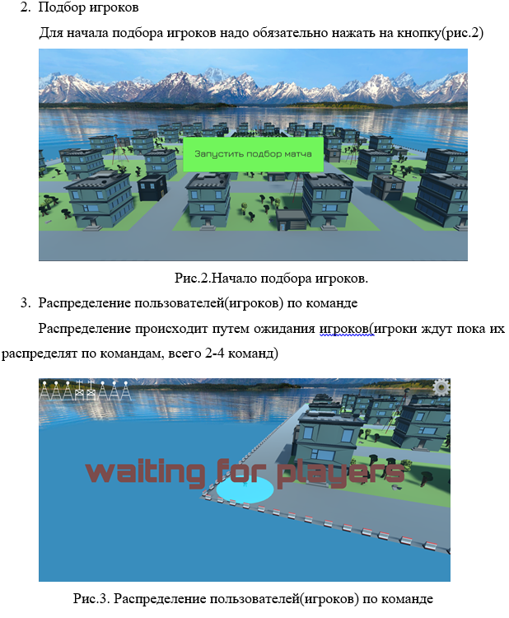
ЭКСПЛУАТАЦИОННАЯ ДОКУМЕНТАЦИЯ ЧАСТЬ1

Slide 13
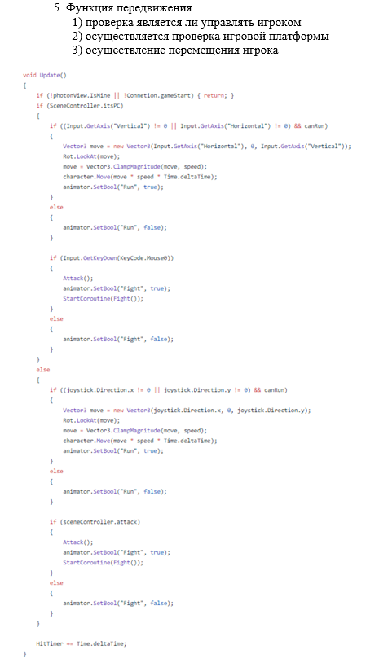
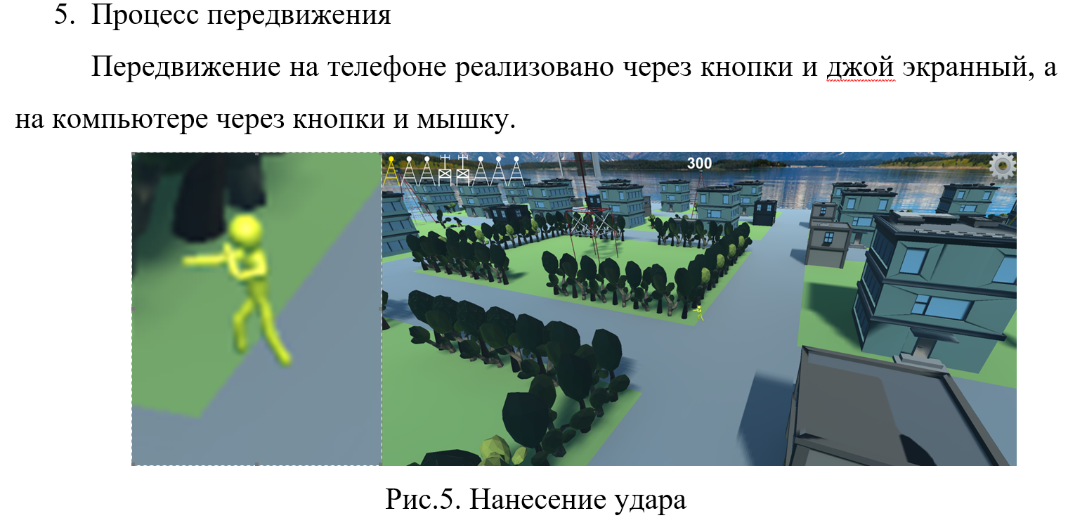
ЭКСПЛУАТАЦИОННАЯ ДОКУМЕНТАЦИЯ ЧАСТЬ2

Slide 14
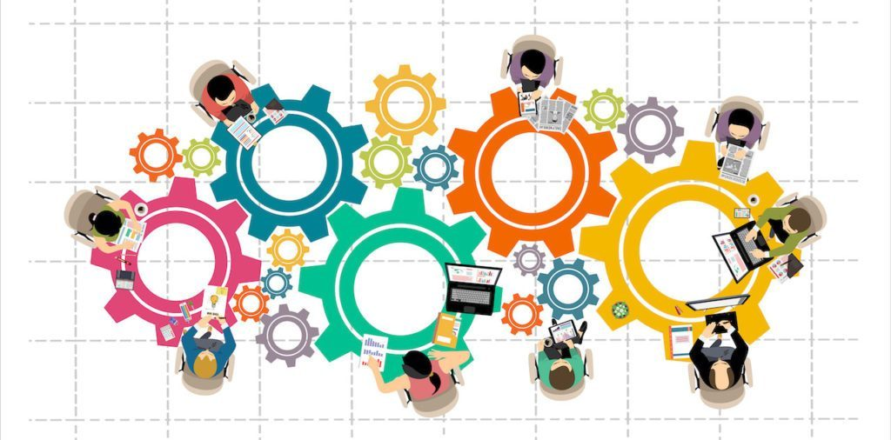
ФУНКЦИОНАЛ, КОТОРЫЙ НЕ БЫЛ РЕАЛИЗОВАН
Добавление пользователю миникарту вовремя игровой сессии
Причины:
Команда решила не реализовывать данную идею
Из-за трудоемкой отладки игры

Slide 15

Преимущества созданной системы
Понятный и простой интерфейс
Работоспособность на высшем уровне
Можно играть в любое свободное время
Игра потребляет мало ресурсов
Несет в себе развлекательной характер для получения удовольствия
Игра привлечет достаточное количество людей из-за особенной концепции игры.
Пользователю придется придумывать определенные стратегии для того,чтобы выиграть. Тем самым игра еще сильнее затянет пользователя.

Slide 16
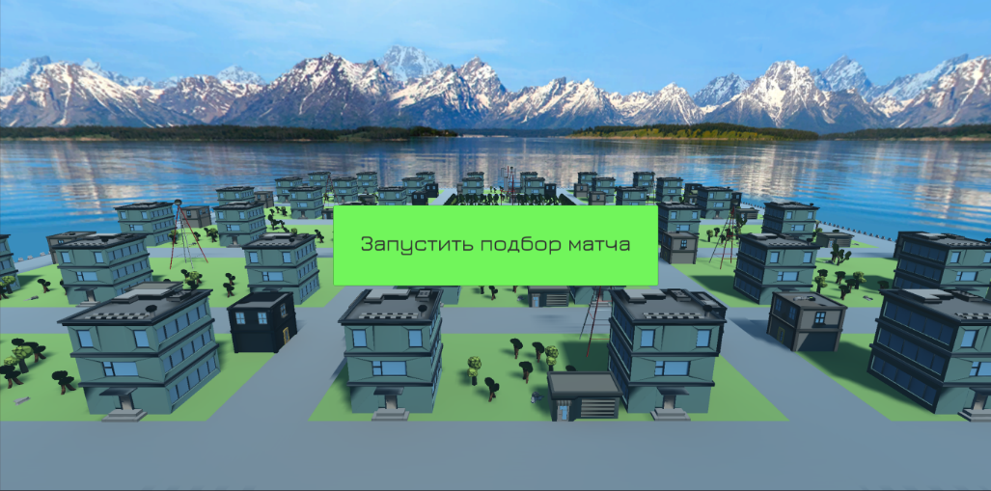
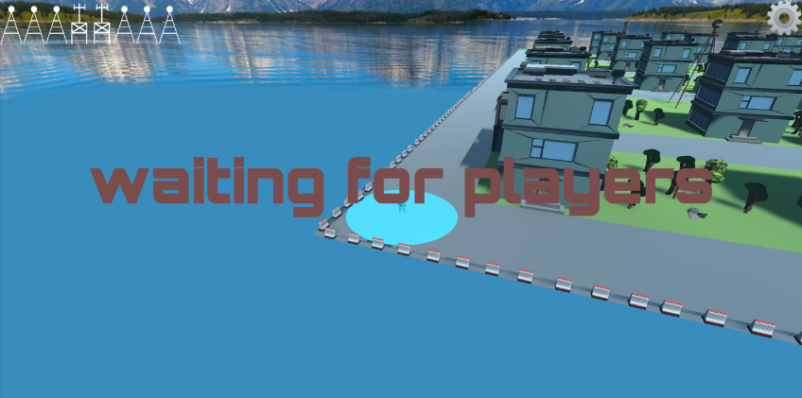
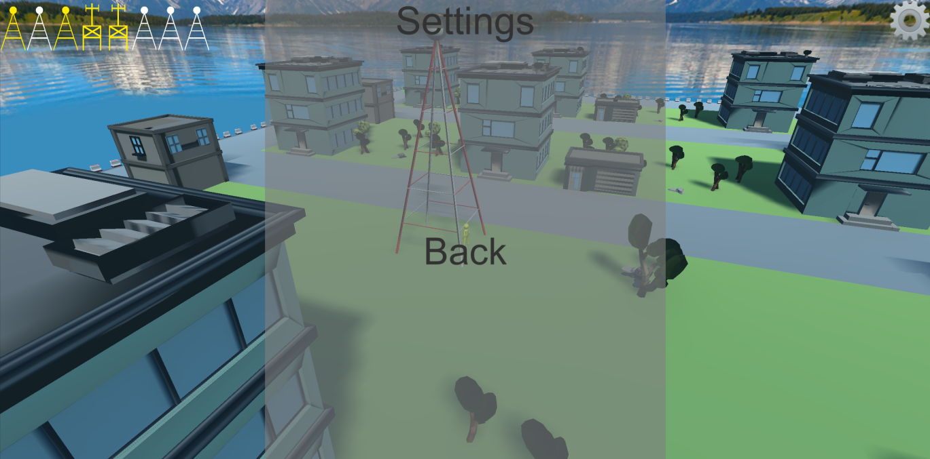
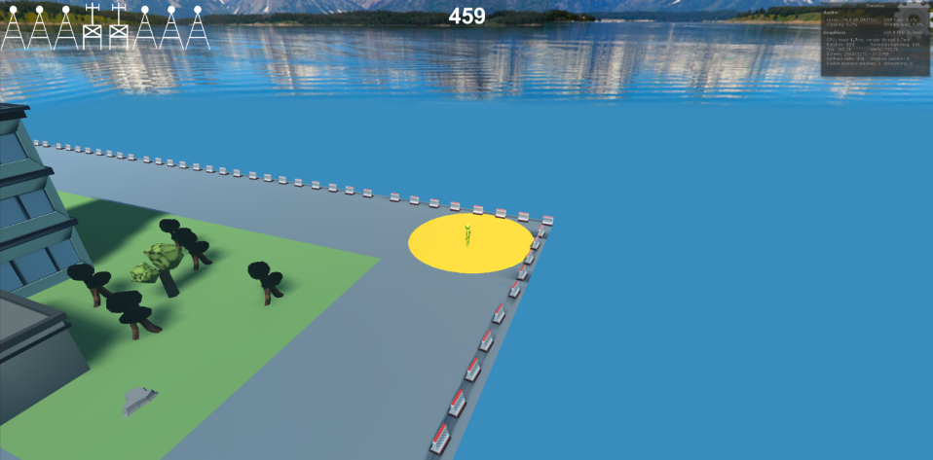
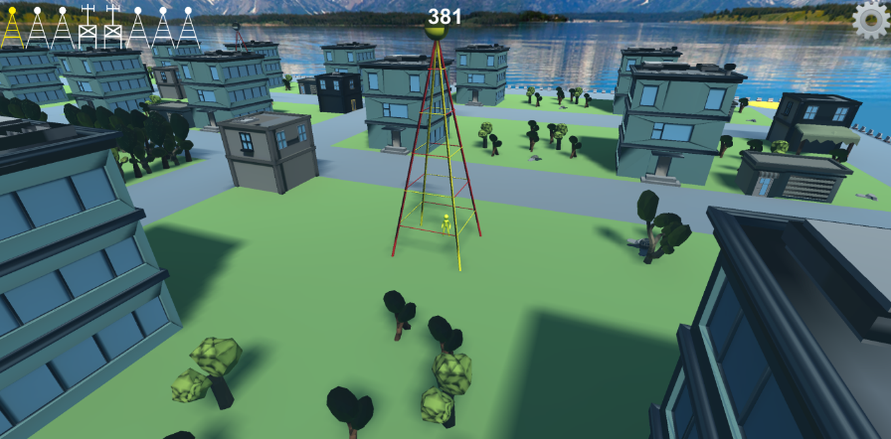
Спасибо за внимание

